Slide 1
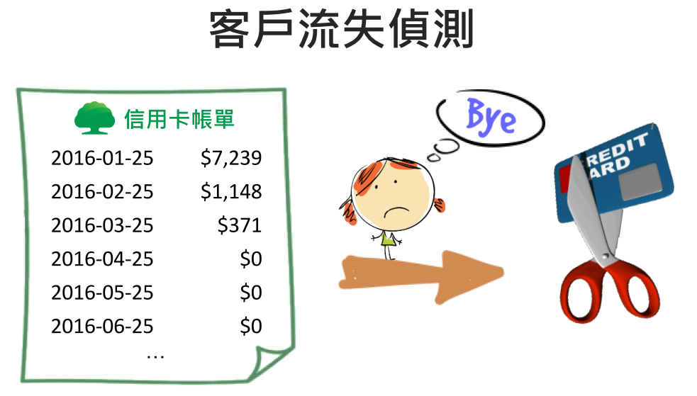
信用卡流失問題

Slide 2
信用卡流失情況
期末剪卡人數
2712
流失客戶
流失率
1.23%
12234
期初
持卡人數
219926
5980
存活客戶
期末持卡人數
216511
219926
226180
總人數: 232160

Slide 3

13個月客戶Profile，每月客戶行為變化不同，不重覆客戶共232,160筆!
2087-02-25
2087-03-26
………..
2088-01-26
2088-02-26
客戶Profile
電話客服
刷卡交易

Slide 4
信用卡流失與否
客戶型態
性別
年齡
是否有貸款
是否有存款
是否有理財
往來關係
來電次數
來電通時
來電原因
問題類別
消費型態
消費種類
信用卡種類
信用卡等級
刷卡金額
往來時間
近三個月資產

Slide 5
流程圖
4
3
Data Ingestion
Data Wrangling
Exploratory Data Analysis(EDA)
Modeling
ER Diagram
Fact Table
MySQL
Multiple Import
Time
Converting data between wide and long format
Dummy
Factor
Summarise
Cross tabulation
Logistic Regression
Cart
Ctree
C50
Missing Value
2
1

Slide 6
ER Diagram

Slide 7
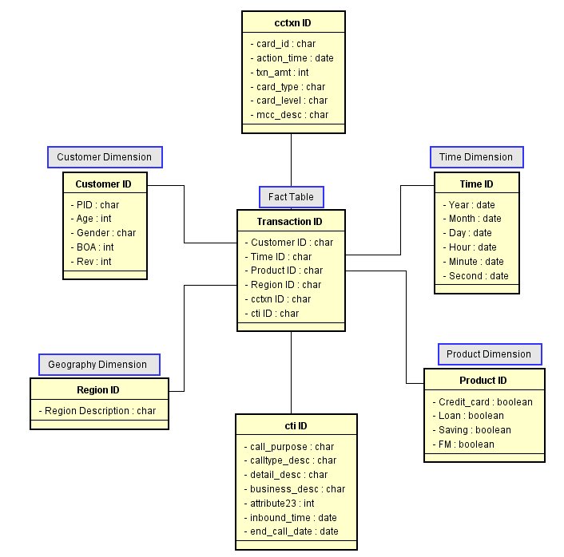
Fact Table

Slide 8
資料格式清洗
Header與Row錯綜
Json格式
UTC位移後的Timestamp

Slide 9
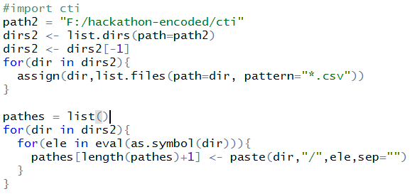
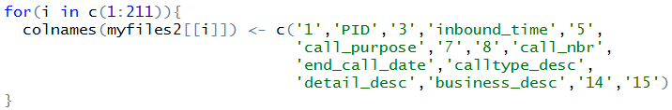
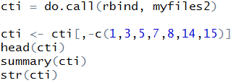
1. 匯入多個資料夾下的多個檔案
客服資料
1月
1.csv
2.csv
1.csv
2.csv
13月
. . . . .
12月
30.csv
. . .
2月
. . .
28.csv
sep=“”
兩層for迴圈
do.call合併

Slide 10
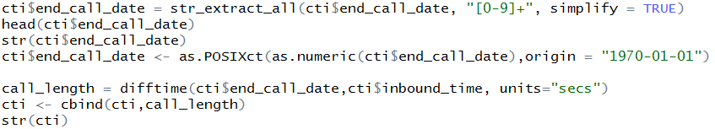



2. 資料格式清洗- Extract 、Time

Slide 11
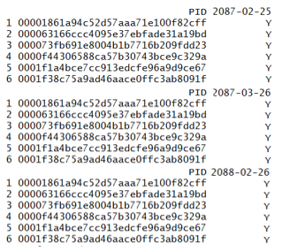
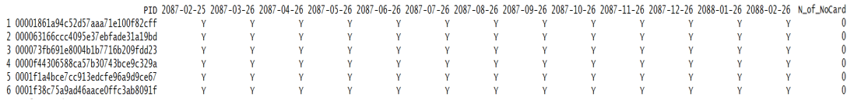
3. Converting data between wide and long format

Slide 12
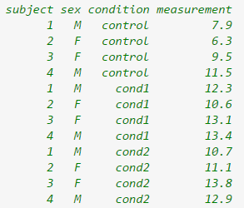

3. Converting data between wide and long format

Slide 13
4. Missing Value
（1）識別遺漏値
is.na(data) #確認資料中是否有遺漏值
sum(is.na(data)) #計算遺漏値數量
（2）檢查導致遺漏値的原因
NA
NaN
（3）刪除遺漏値或用合理的數值代替(插補)
rm.data <- data[complete.cases(data), ] #移除有遺漏值的資料
用「平均數」、「第一四分位數」…來填補遺漏值
用k-Nearest Neighbours填補遺漏值
用MICE填補遺漏值

Slide 14
5. Convert multiple columns to factors/dummy at once

Slide 15
業務服務比例
改圓餅圖!

Slide 16
客戶型態

Slide 17
客戶型態
年齡
往來時間

Slide 18
往來關係
來電原因

Slide 19
消費型態
Index=101
Index=123

Slide 20
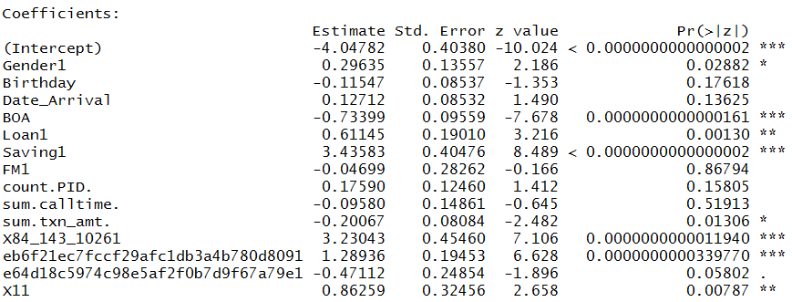
Logit Regression
性別
年齡
往來時間
近三個月資產
是否有貸款
是否有存款
是否有理財
來電次數
來電通時
刷卡金額
來電原因
來電問題類別
卡片類型
卡片等級

Slide 21
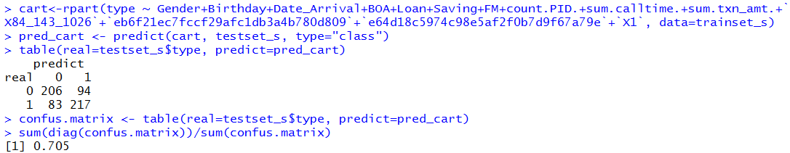
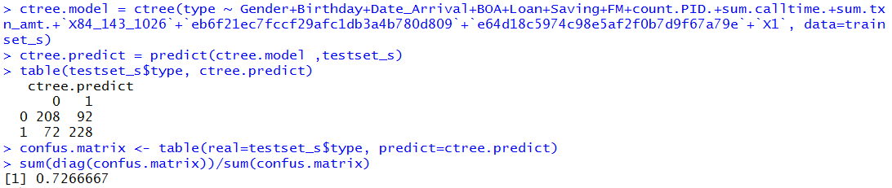
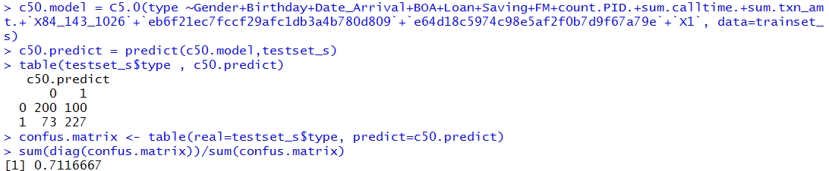
Rpart
Ctree
C50

Slide 22
決策樹
 | Rpart | Ctree | C50
Accuracy | 70.5% | 72.7% | 71.2%
Precision | 69.8% | 71.3% | 69.4%
Recall | 72.3% | 76.0% | 75.7%

